Slide 1

KoneDigi
Tekijät: Ville Salminen, Jaakko Ahoranta, Ari Haukijärvi, Kimmo Laaksonen, Ilkka Linnala, Jari Honkanen

Slide 2
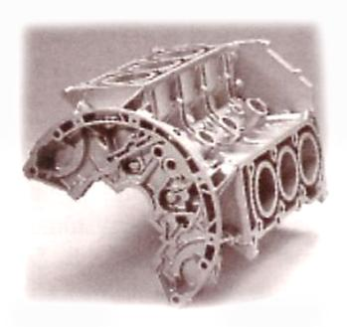
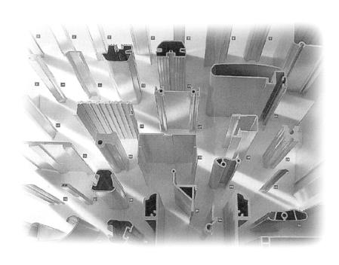
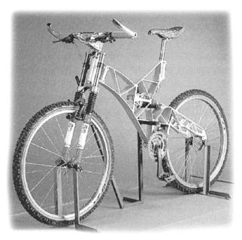
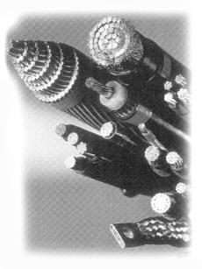
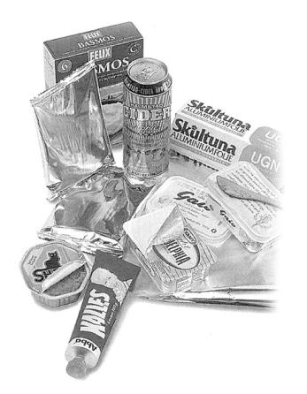
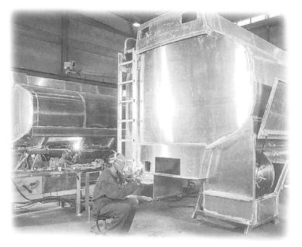
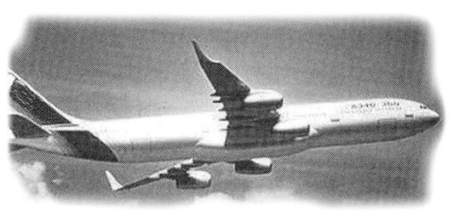
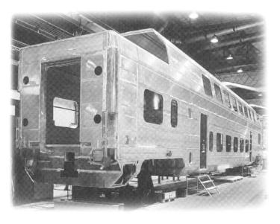
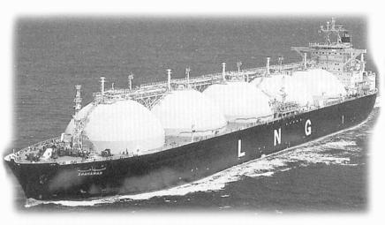
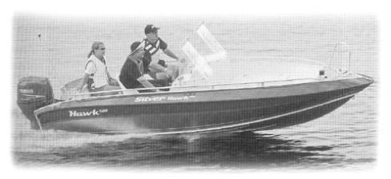
Kokonaiskuvan muodostaminen alumiineista
VALETTUJA
MUOVATTUJA
KARKENEVIA
PUHTAITA
SEOSTETTUJA
KARKENEMATTOMIA

Slide 3
Alumiinien etuja ja haittoja
Alumiinin etuja:
Keveys
Seostettuna lujaa
Hyvä korroosionkestävyys
Hyvin muokattavaa
Suuri sitkeys alhaisissakin lämpötiloissa
Ei ole magneettista
Alumiinin haittapuolia:
Pieni lujuus korkeissa lämpötiloissa
Matala sulamispiste
Pieni kovuus, pieni kulumiskestävyys
Pieni kimmokerroin
Suuri lämpölaajeneminen
Pieni virumislujuus
Huono väsymisen kesto
Mutta: Alumiiniseoksilla on hyvät dynaamiset ominaisuudet. Ne sopivat kohteisiin, joissa altistutaan väsyttävälle kuormitukselle.
Karkenevilla materiaaleilla on parempi väsymisen kestävyys kuin ei-karkenevilla.

Slide 4
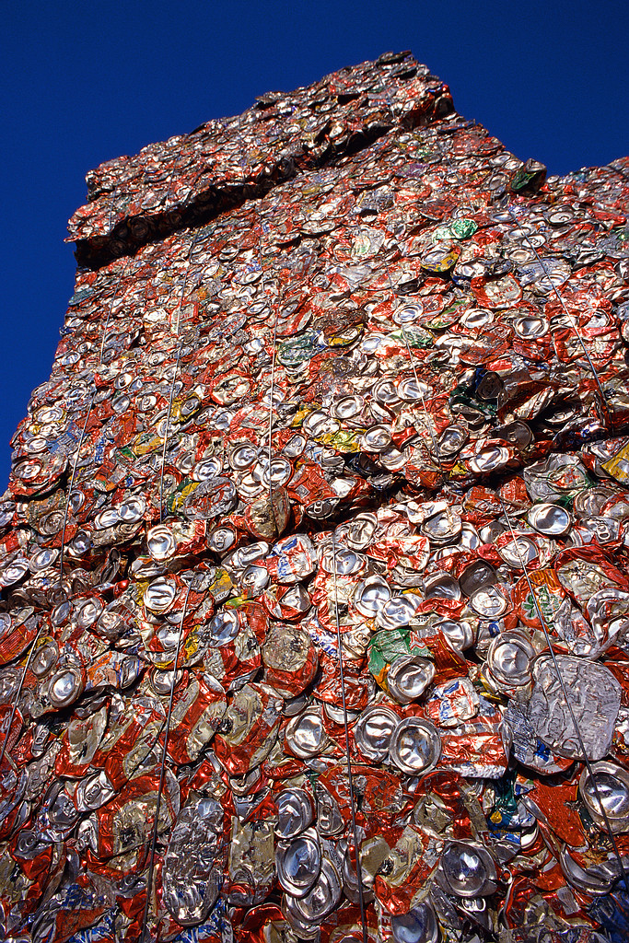
Alumiinien ryhmittely
Osa alumiiniseoksista on karkenemattomia ja osa karkenevia. Alu-miinista valmistettujen valuseoksien valikoima on laaja. Alumiineilla on kaksi merkintäjärjestelmää: numeerinen nimikejärjestelmä ja ke-mialliseen koostumukseen perustuva järjestelmä.
Numeerinen merkintä esim. EN AW-5083 tarkoittaa, että alumiini (A) on muovattava seos (W). Jos merkinnän alussa olisi AC, olisi ky-seessä alumiininen valuseos (C). Numero-osan ensimmäisestä nu-merosta voidaan päätellä pääasiallinen seosaine.

Slide 5

1xxx -sarja
Seostamaton (puhdas) alumiini. Sarjan alumiineilla on erinomainen korroosion-kestävyys, hyvät lämmön- ja sähkönjohtamisominaisuudet ja niitä on helppo muovata. Toisaalta seostamattoman alumiinin mekaaniset ominaisuudet (esim. lujuus) ovat heikot. Mekaanisia ominaisuuksia voidaan jonkin verran parantaa kylmämuokkauksella.

Slide 6


2xxx -sarja
Sarjan pääseosaineena on kupari (Cu). Seosta, jossa on kuparin lisäksi mangaania ja magnesiumia tietyssä suhteessa, kutsutaan duralumiiniksi. Niiden hyvä lujuus ja muut mekaaniset ominaisuudet ovat niukkahiilisten terästen veroisia.

Slide 7
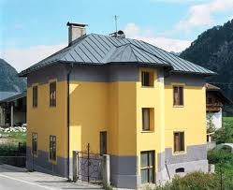
3xxx -sarja
Tämän sarjan pääseosaine on mangaani (Mn). Nämä seokset ovat lujempia kuin
1xxx-sarjan seokset ja niiden korroosionkestävyys on hyvä. Niitä käytetään silloin, kun vaaditaan hyvää muovattavuutta ja kohtalaista lujuutta sekä korroosionkes-tävyyttä.

Slide 8
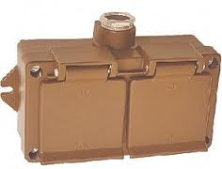
4xxx -sarja
Pääseosaineena on pii (Si). AI-Si-seoksia on hyvä valaa, mutta niitä ei voi lämpökä-sitellä. Valuseoksia nimitetään silumiineiksi.

Slide 9
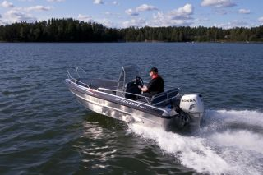
5xxx –sarja
Pääseosaineena on magnesium (Mg). AI-Mg-seoksia käytetään kohteissa, joissa vaaditaan kohtuullista lujuutta ja hyviä korroosio-ominaisuuksia erityisesti suo-laisessa vedessä.

Slide 10
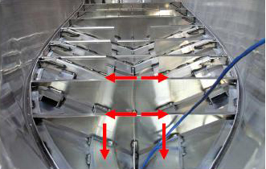
6xxx -sarja
Pääseosaineina on pii (Si) ja magnesium (Mg). Erinomaisen korroosionkestävyy-tensä ja kohtuullisten lujuusominaisuuksiensa vuoksi 6xxx-sarjan seoksia käyte-tään karkaistuina muotovalmisteina. Yli 80% kaikista pursotetuista tuotteista val-mistetaan 6000 –sarjasta. Niiden ominaisuuksia ovat hyvä muokattavuus, hyvä pinnanlaatu ja kohtalainen lujuus.

Slide 11
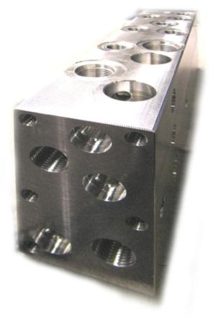
7xxx -sarja
Tämän sarjan pääseosaineena on sinkki (Zn). Alumiiniseoksista parhaisiin lujuus-ominaisuuksiin päästään seoksilla, joihin sinkin ohella on seostettu magnesiumia ja usein muitakin aineita. Erinomaisten lujuusominaisuuksien ansiosta 7xxx-sar-jan seoksia käytetään lentokoneiden rakenneosissa ja muissa liikennevälineissä
sekä työkaluissa.

